Slide 1

九年义务教育小学语文第一册
5.爷爷和小树
（第一课时）
教学设计：李 玫 课件制作：诸居颐
温州市广场路小学 “课时锦囊”开发小组

Slide 2

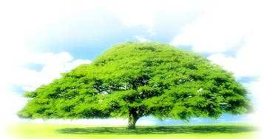

课
时
锦
囊
我是一棵小
树，小朋友们喜
欢我吗？你能说
说我给大家带来
哪些好处吗？

Slide 3
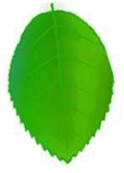


课
时
锦
囊
chuān
nuǎn
sǎn
穿
暖
伞
kē
dào
gěi
lěng
kāi
rè
棵
到
给
冷
开
热

Slide 4
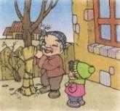

课
时
锦
囊
小树不冷了
暖和的衣裳
冬天
（ ）
一年四季：春天 夏天 秋天
冬天

Slide 5
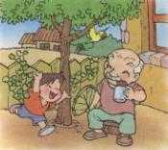

课
时
锦
囊
爷爷不热了
夏天
（ ）
一年四季：春天 秋天 冬天
夏天

Slide 6
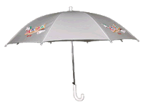
课
时
锦
囊

Slide 7
课时锦囊
温州市广场路小学提供
教学设计：李 玫
课件制作：诸居颐
总 审 核：谢树标

